Slide 1
Selbstorganisierende adaptive Systeme
Übungsblatt 04
Aufgabe 2
18. 11. 2016 Patrick Eckhard, Carola Gajek, Stefan Witossek

Slide 2
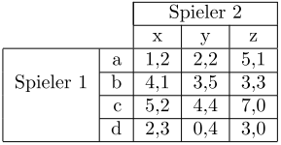
Aufgabe 1a)
Strikt dominante Strategie für einen Spieler

